Slide 1
Les artistes de Land Art
Au cours de leurs voyages, ces artistes créent des œuvres dans le paysage en utilisant les éléments naturels qu’ils récoltent sur place.
Leurs œuvres non figuratives
jouent avec les formes, les couleurs, les matières de la nature.

Slide 2
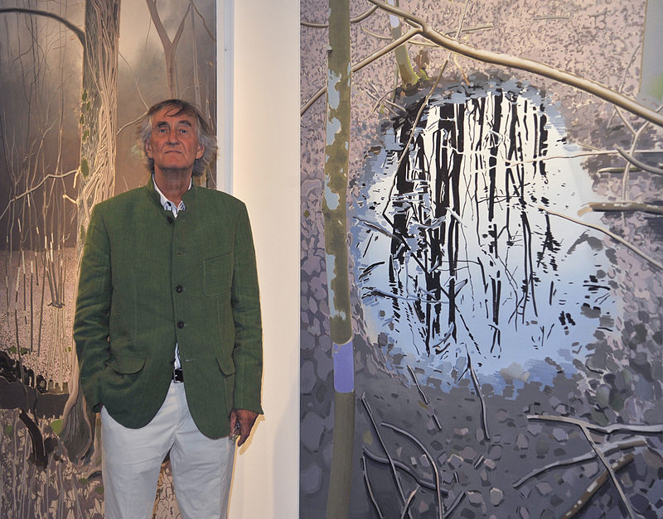
Nils-Udo est un artiste plasticien allemand né en 1937.
Pionnier en Europe de « l'art dans la nature », il est souvent assimilé au mouvement du land art mais lui-même s'en démarque en affirmant vouloir faire ressortir la vivacité de la nature au lieu de l'utiliser. Ses installations, peintures et photographies sont présentes dans de nombreux musées, parcs, fondations et centres d'art internationaux.

Slide 3
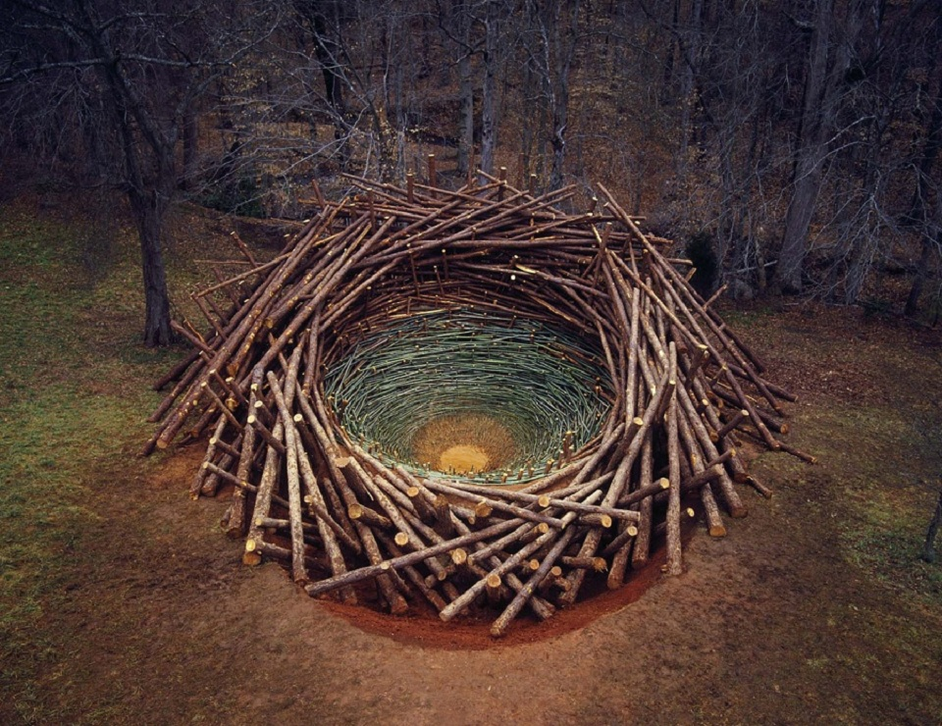
Nils-Udo travaille avec la nature en utilisant des baies, des feuilles, des branches, le mouvement de l’eau, la croissance des plantes.

Slide 4
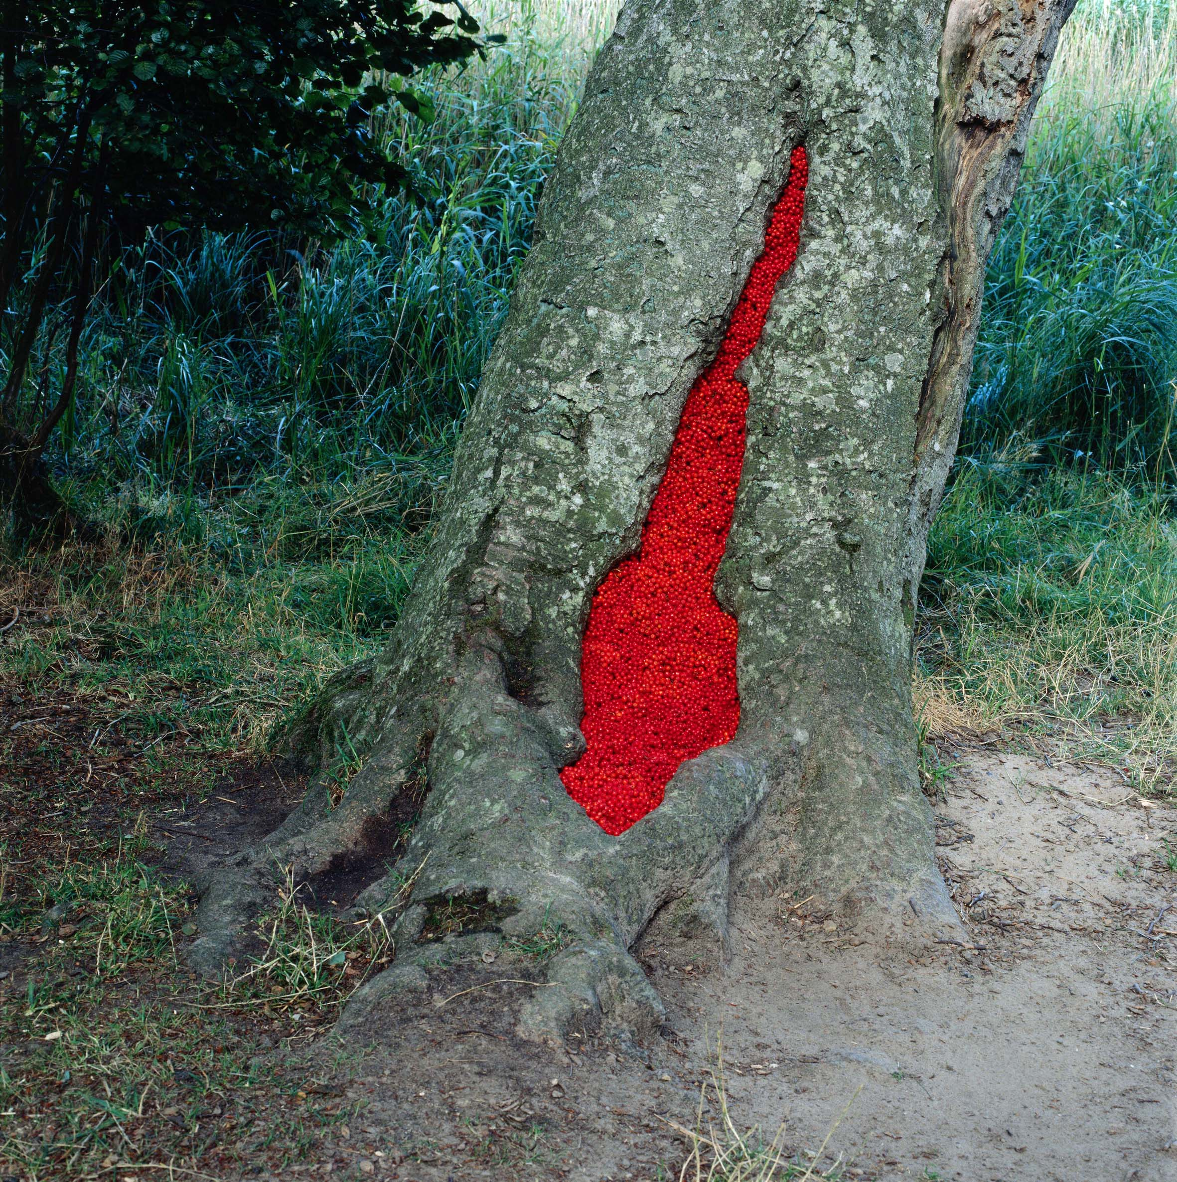
Nils-Udo, sans titre, 1993, hêtre, sorbes, Langeland, Danemark, Ilfochrome sur aluminium, 98x98cm

Slide 5
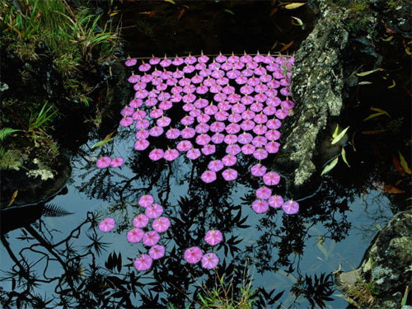

Slide 6
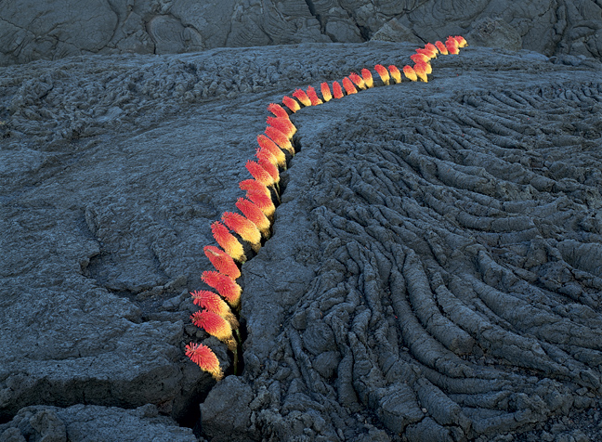
Nils Udo ,1998 Fissure dans la lave, fleurs appelées « lanternes »Fujiflex sur aluminium, 96 x 124 cm. Ile de la Réunion, océan Indien,

Slide 7
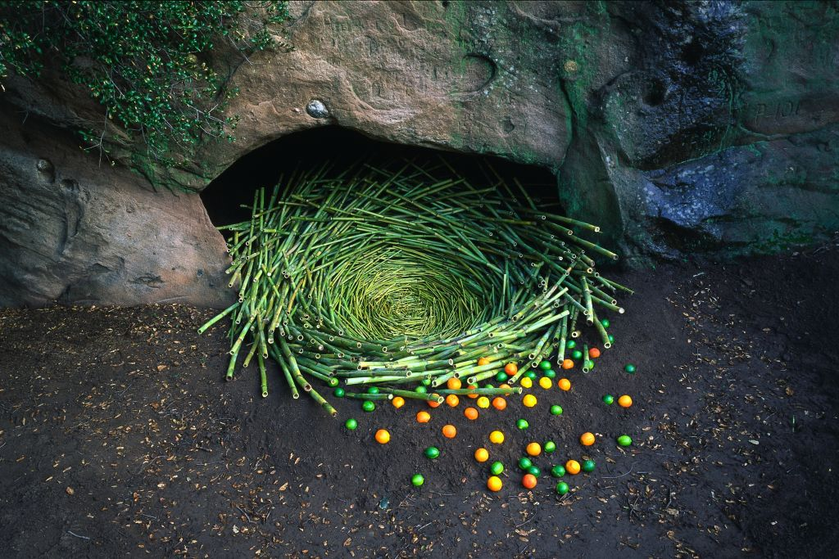

Slide 8
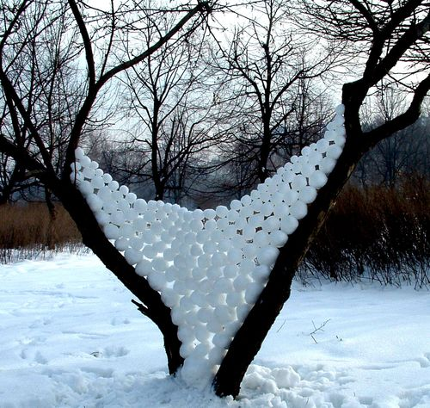

Slide 9
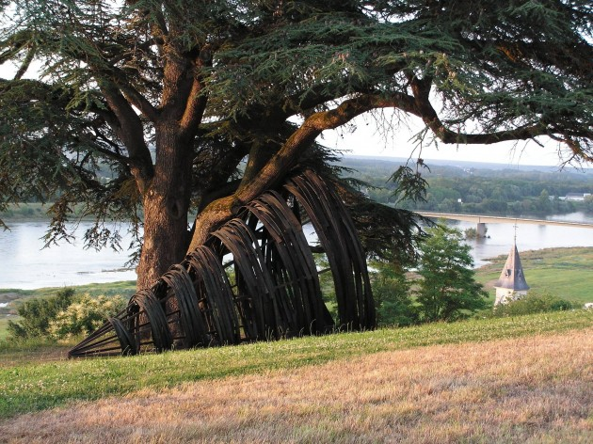

Slide 10
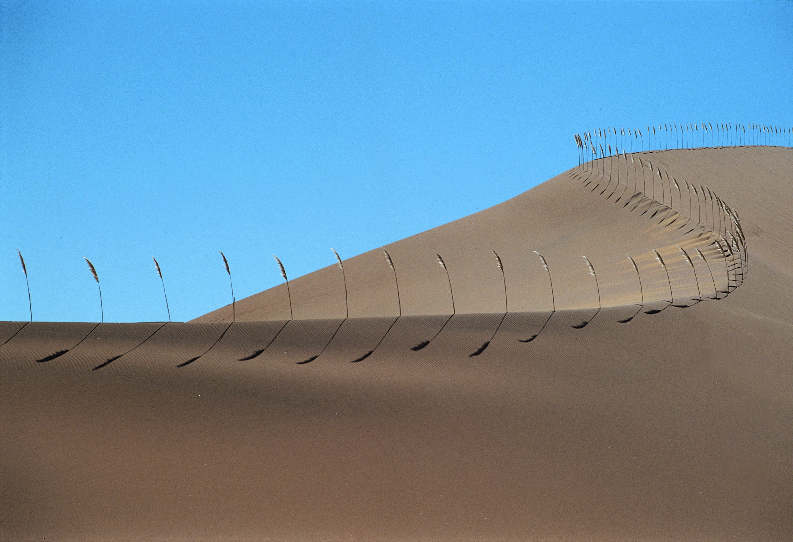

Slide 11
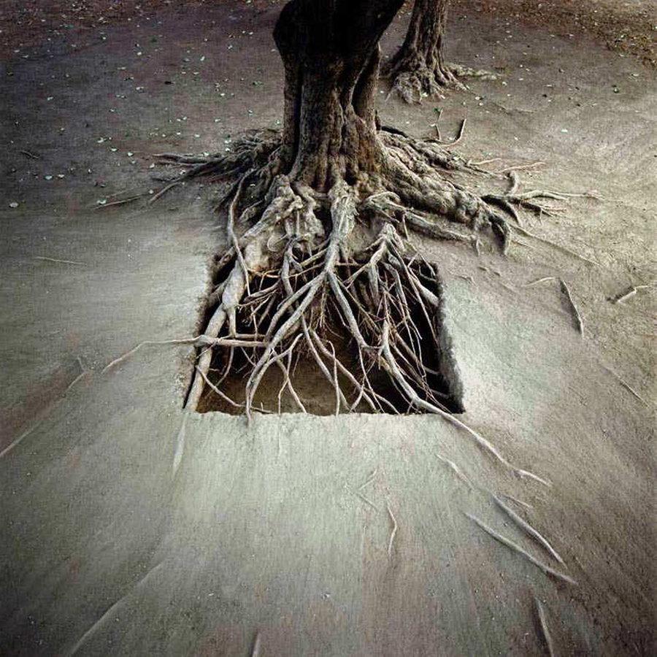

Slide 12
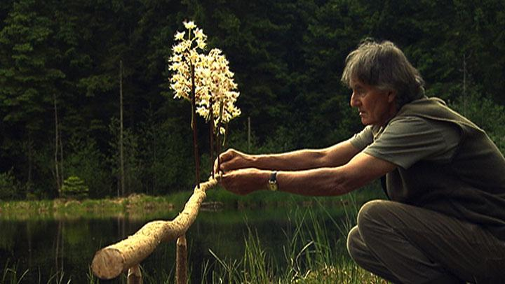
Dessiner avec les fleurs, peindre avec les nuages, écrire avec l'eau : telle est la formule de Nils- Udo.

Slide 13
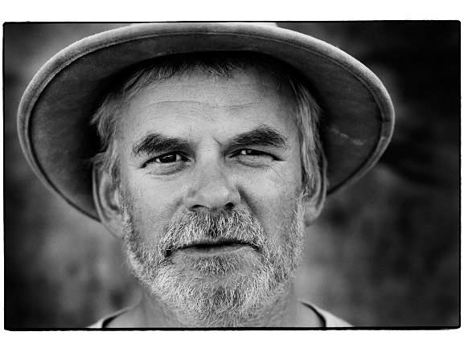
Andy Goldsworthy est un artiste britannique, né dans le Cheshire le 26 juillet 1956, qui produit des sculptures intégrées à des sites spécifiques urbains ou naturels.

Slide 14
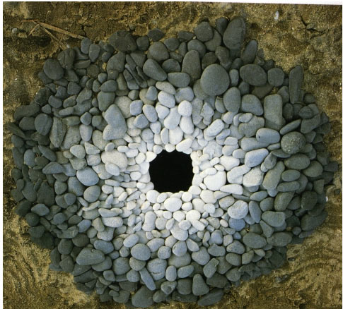

Slide 15
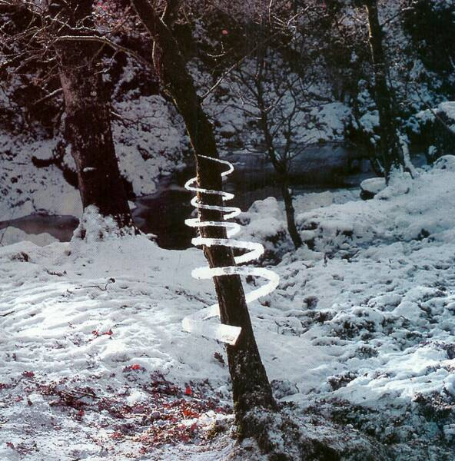

Slide 16
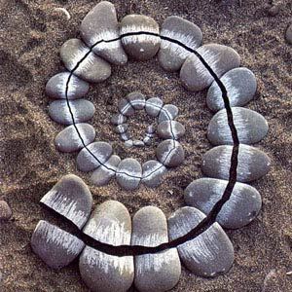

Slide 17
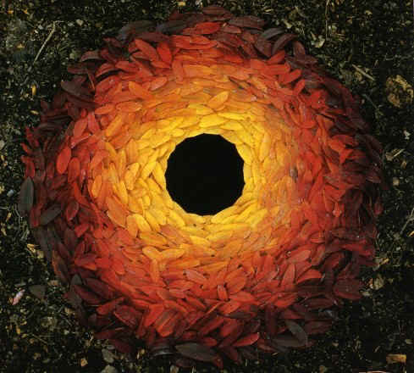

Slide 18
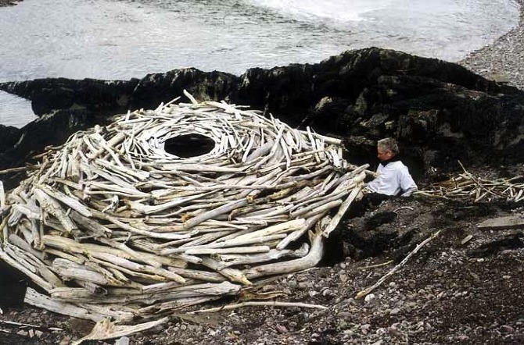

Slide 19
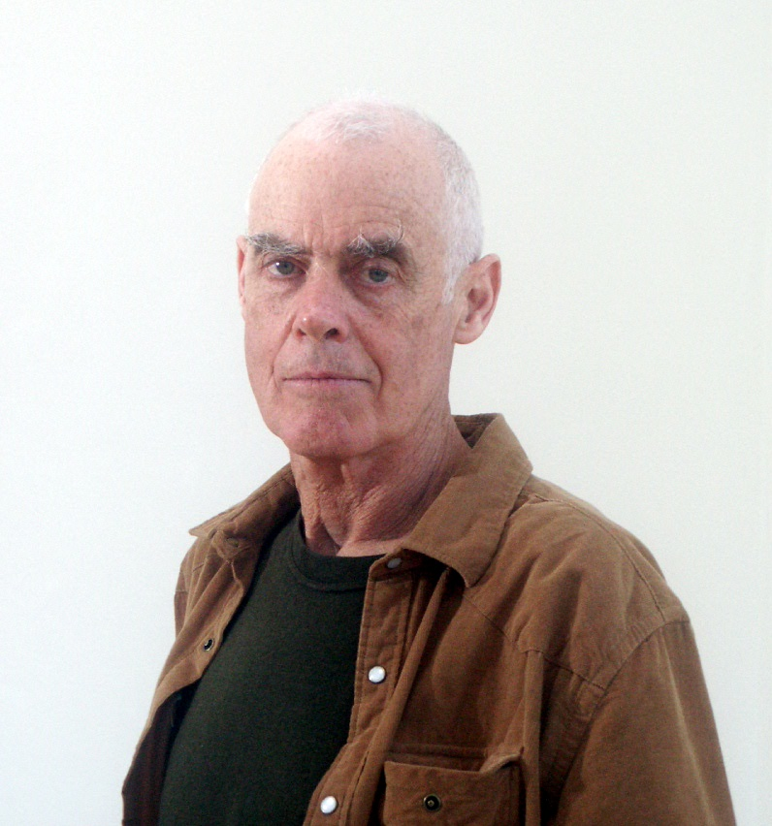
Richard Long, né le 2 juin 1945 à Bristol, est un sculpteur, photographe et peintre anglais. C'est l'un des principaux artistes du Land art.

Slide 20
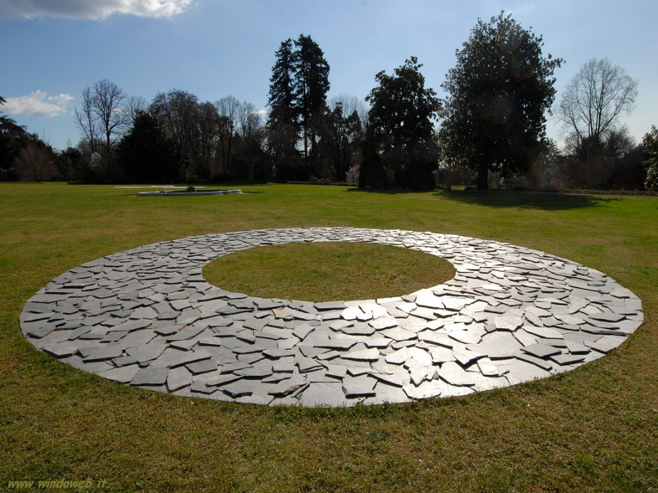

Slide 21
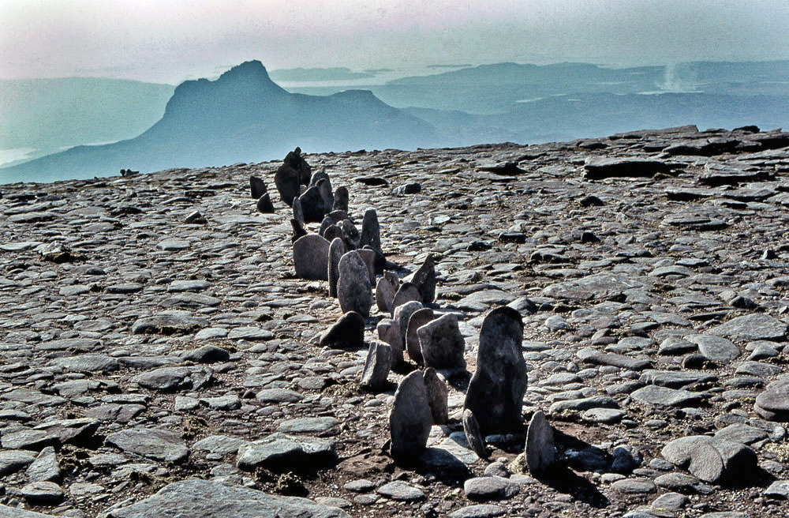

Slide 22
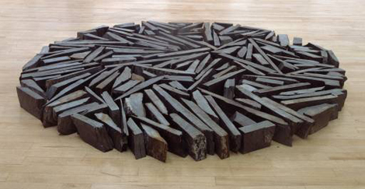
Long choisit de faire entrer les éléments naturels dans les galeries d’art en réalisant des motifs simples à même le sol, par exemple à l’aide de pierres trouvées dans des sites précis.

Slide 23
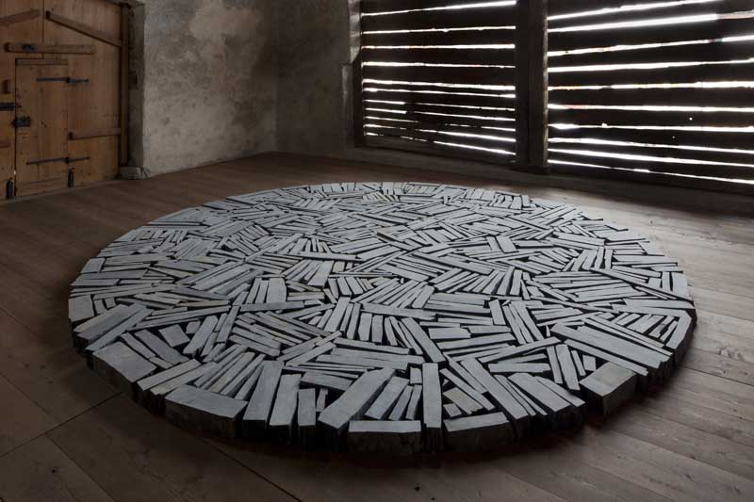

Slide 24
